Slide 1


脆脆杀的大学生活
Jason哥NO.1后援会

Slide 2
01
02
成员分工和预期计划
实际进度曲线、燃尽图
04
05
实际架构
测试
03
问题及解决方法
Member Roles and Anticipated Plans
Actual Progress Curve, Burn-down Chart
Issues and Solutions
06
成员的过程体会
Actual Architecture
Testing
Members' Reflections

Slide 3
成员分工和预期计划

Slide 4
1.成员分工
大分工 | 姓名 | 工作细分
Storyboard 组 | 林文莹 | 事件、社交事件
 | 李婧雯 | 物品、商店
 | 商苡恒 | 人物、成就
Program 组 | 翁国樑 | 事件触发模块，主线进度模块，积分模块
 | 张思宜 | 创建角色模块、主菜单、社交模块
 | 张梓晨 | 测试

Slide 5
2.预期计划
2023.11.8
工作内容安排，初步搭建框架
2023.11.9-2023.11.14
实际编写环节
2023.11.15-2023.11.17
测试及bug修复环节

Slide 6
OUR SERVICES
实现用户能够创建个性化角色，包括姓名、性别和属性。
建立主线系统，包括第一主线进度（学期）和第二主线进度（学分）。
建立系统，使得特定事件能够触发相应的反馈或动作。
创建角色
主线系统
事件执行

Slide 7
OUR SERVICES
创建一个成就系统，激励用户在应用中取得更多的成就。
建立积分系统，鼓励用户在应用中积极参与和贡献。
提供详细的操作手册，以确保用户能够顺利使用应用。
成就系统
积分系统
操作手册

Slide 8
日程安排时间表
MON | TUE | WED | THU | FRI | SAT | SUN
 |  | 1 | 2 | 3 | 4 | 5
6 | 7 | 8 项目启动 分配任务 例会1 | 9 例会2 | 10 例会3 | 11 例会4 | 12 例会5
13 例会6 | 14 例会7 故事组： 框架全部完成 开发组： 主题程序完成，可进入完整功能阶段 | 15 例会8 开始测试 | 16 例会9 | 17 例会10 测试 PPT初稿 | 18 例会11 PPT修改 VLOG视频完成 | 19
20 | 21 | 22 | 23 | 24 | 25 | 27

Slide 9
实际进度曲线、燃尽图

Slide 10
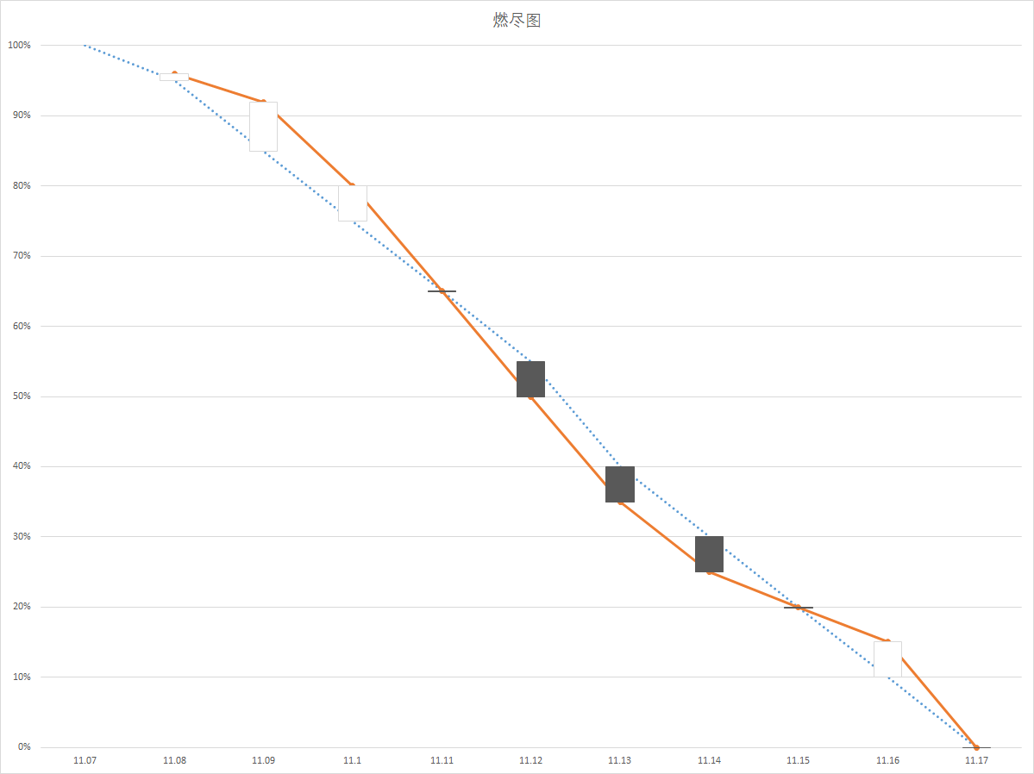

Slide 11
问题及解决方法

Slide 12
PROBLEMS AND SOLUTIONS OF STORY GROUP…
01 格式模板、文字模板问题
撰写模板文本，使用变量进行动态替换。确保格式和文字的一致性。
02 编码与分类问题
在语雀表格中新增一列进行编码的归纳，明确定义编码规则。
如：商店json中第一层表示商店类型，第二层表示道具编码，第三层包含折扣、数量等参数。
03 参数含义的理解、pre和buff的编写问题
例会讨论，pre和buff修改为object的格式。
04 与程序组的配合问题
举行例会时，详细讨论故事组的需求和程序组的实现方式，确保双方理解一致，通过有效的沟通协作解决问题。
Notes:
**问题总结及解决方法：**
1. **格式模板、文字模板问题：**
- **问题描述：** 部分任务存在重复文字内容，需要统一的格式和文字模板。
- **解决方式：** 撰写模板文本，使用变量进行动态替换，确保格式和文字的一致性。
2. **编码与分类问题：**
- **问题描述：** 道具和商店的编码不明确，事件和物品的分类需要明确定义。
- **解决方式：** 在语雀表格中新增一列进行编码的归纳，明确定义编码规则，商店json中第一层表示商店类型，第二层表示道具编码，第三层包含折扣、数量等参数。
3. **参数含义的理解、pre和buff的编写问题：**
- **问题描述：** 道具使用次数、唯一性、buff格式等参数的理解存在问题，需要更清晰的定义。
- **解决方式：** 在item.json中添加pre object表示使用前提条件，商店json中第一层表示商店类型，第二层表示道具编码，第三层包含折扣、数量等参数。道具个数按照每天会更新的方式，分类按照属性分类，buff格式修改为object的格式。
4. **与程序组的配合问题：**
- **问题描述：** 故事组和程序组之间需要更紧密的协作，确保json格式满足程序的需求。
- **解决方式：** 举行例会时，详细讨论故事组的需求和程序组的实现方式，确保双方理解一致，通过有效的沟通协作解决问题。

Slide 13
PROBLEMS AND SOLUTIONS OF PROGRAM GROUP…
Lua不熟悉
数据不合规
触发问题
与需求格式不符
Dice!不熟悉
交互问题
数据
基础
算法

Slide 14
实际架构

Slide 15




后端开发语言：
主要使用 Lua 和 Python 作为后端开发语言。
基础框架：
采用 Dice! 作为项目的基础框架。
Dice! 框架提供了一套基础的开发架构，包括模块化设计、事件触发系统等特性，以支持故事组和程序组的协同开发。
技术栈：
Lua： 用于游戏逻辑的编写，包括事件触发、任务处理等。
Python： 主要用于后端的逻辑控制、数据处理等任务。
Json：作为轻量化的数据库进行使用，降低整体运行开销

Slide 16

使用Kook作为交互平台
手机、Pc、Web均可使用
增加了用户使用便捷度

Slide 17
测试

Slide 18
测试流程
1. 获取代码（主体程序）
2. 人工检查代码，先调试运行，然后查找错误，并且需要对所有函数进行查看检查
3. 根据整体计划查看函数，运行并调试所有函数，查看函数运行情况，确认与是否符合预期情况；
4. 对结果进行分析，结果符合为最低标准，在有时间的情况下可以提出改善，在结果不符合标准的情况下，寻找与预期结果的差距以及尽力寻找问题所在
5. 找到问题，对问题进行修改

Slide 19
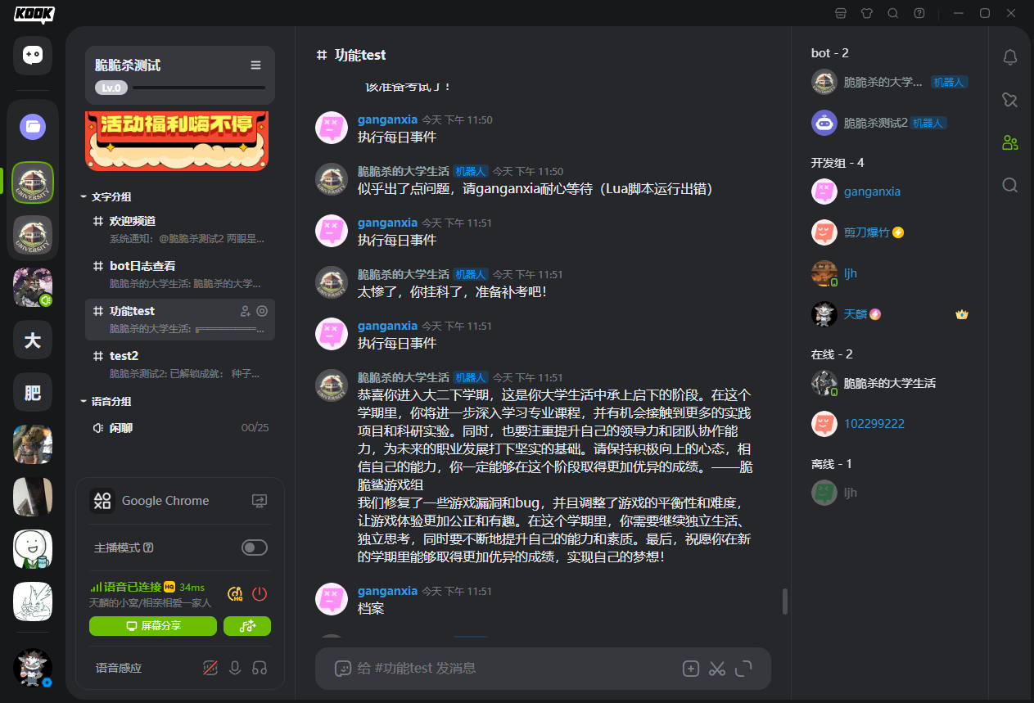

Slide 20
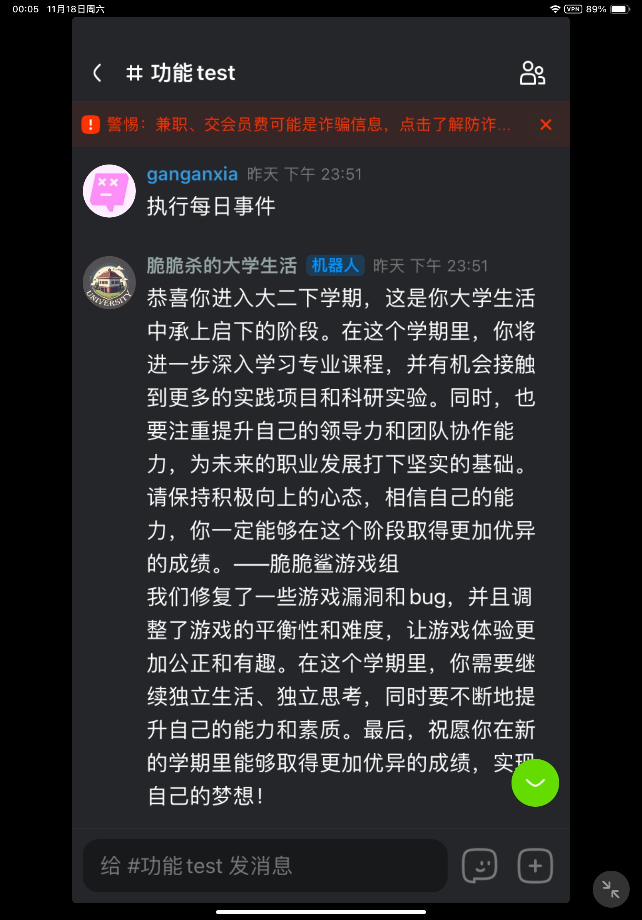
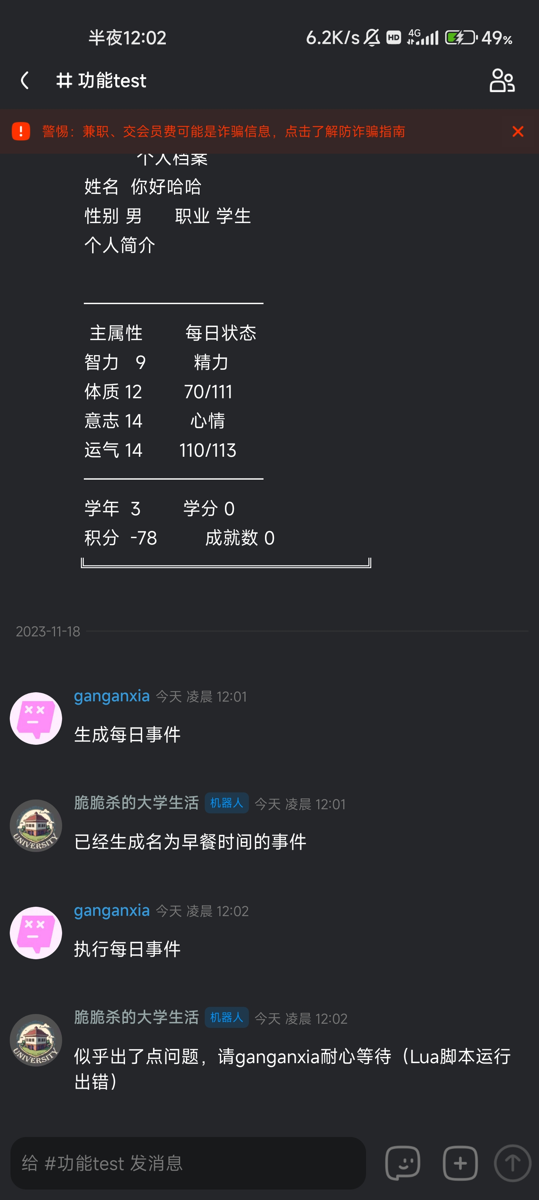

Slide 21
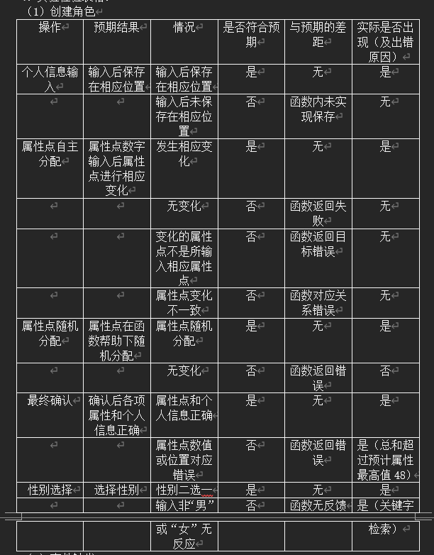
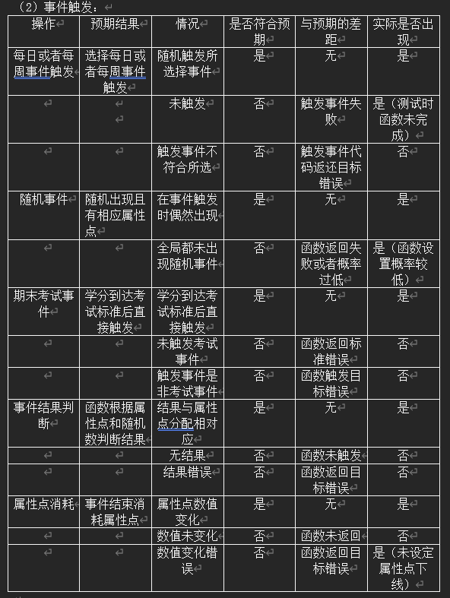
……

Slide 22
成员的过程体会

Slide 23

张一辰
Experiences of Project Manager
作为项目经理，深感这次项目是一次良好的团队协作和技术实践。通过统筹协调，成功解决了多方面的挑战，确保了项目按时交付。团队成员的专业素养和积极性让我印象深刻，大家共同努力确保了项目质量和进度。这次经历让我更加理解团队管理的重要性，也锻炼了我的协调和领导能力。期待在未来的项目中继续挑战自己，取得更加卓越的成绩。

Slide 24
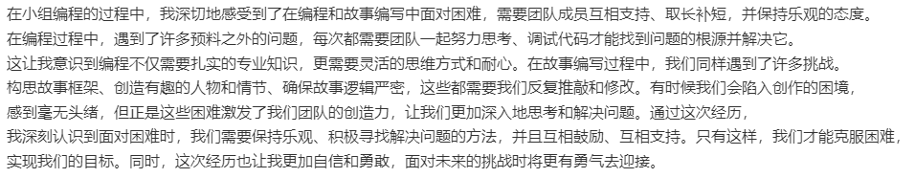
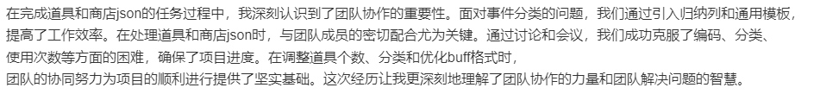
Experiences of Story Group
林文莹
李婧雯
商苡恒

Slide 25
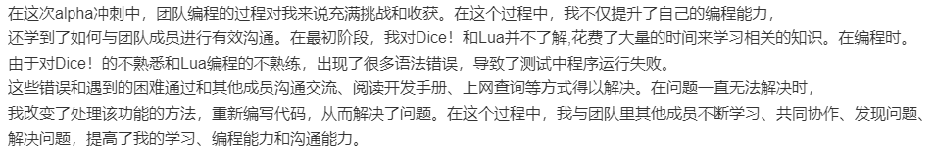
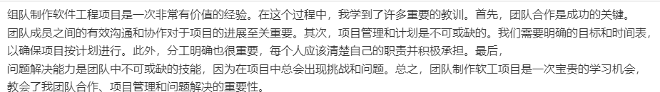
张思宜
翁国梁
张梓晨
Experiences of Progress Group
1.小组合作很重要，小组内每个人都需要和组内其他人一起进行工作才能顺利的完成工作。
2.测试工作需要将自己的想法发散，内容很多。
3.完成工作遇到不会的时候要多问

Slide 26


Have A Try!
实机运行
脆脆鲨的大学生活Alpha测试

Slide 28
THANKS!

Slide 29

Q&A

